Slide 1
PHÂN BIỆT NĂM NGUYÊN ÂM BẰNG CÁC ĐẶC TRƯNG TẦN SỐ
GVHD: T.S Ninh Khánh Duy
Lớp: 17Nh11
Nhóm: 11
SVTH: Phan Văn Vũ
Võ Minh Đức
Nguyễn Sỹ Tuấn Thành
Lê Đức Minh

Slide 2
I. ĐẶT VẤN ĐỀ
Sự cần thiết của việc phân biệt năm nguyên âm:
Phân biệt các nguyên âm là bước quan trọng trong xử lí
tín hiệu
Để làm được điều đó, việc nghiên cứu biên phổ của tín hiệu là rất quan trọng
Phương pháp
Phân đoạn tín hiệu thành các khung liên tiếp để xử lí
Dùng các phương pháp xác định formant liên quan đến việc tìm kiếm các đỉnh trong các biểu diễn phổ, thường là từ kết quả phân tích phổ theo phương pháp STFT

Slide 3
II. LÝ THUYẾT VỀ CÁC ĐẶC TRƯNG CỦA TẦN SỐ:
A. Short-time Fourier Transform:
Biến đổi fourier thời gian ngắn là sự phân chia chuỗi thời gian các khối chồng nhau (overlaping blocks) có chiều dài bằng nhau và áp dụng biến đổi Fourier nhanh (FFT) cho mỗi khối một cách tuần tự.
STFT là một phương pháp phổ biến và tính toán hiệu quả. Nhược điểm lớn nhất của phương pháp này là khi tín hiệu có một dải động lớn thì cụm tần số thấp. Trong trường hợp đó hướng tạp âm tần số cao có thể che cấu trúc tín hiệu tần số cao
B. Spectrogram :
Spectrogram là công cụ cơ bản phân tích phổ tín hiệu tiếng nói
Chuyển đổi dạng sóng tín hiệu tiếng nói hai chiều thanh cấu trúc ba chiều (biên độ/tần số/thời gian).

Slide 4
III. SƠ ĐỒ KHỐI CHƯƠNG TRÌNH
Tín hiệu vào x(n)
Phân khung tín hiệu
Lấy DTFT trên từng khung
STFT của x(n)
Tần số
Thời gian
Màu sắc (Biên độ phổ)
Ảnh phổ ba chiều

Slide 5
IV. KẾT QUẢ THỰC NGHIỆM
Ảnh phổ 3 chiều Spectrogram của 5 nguyên âm

Slide 6
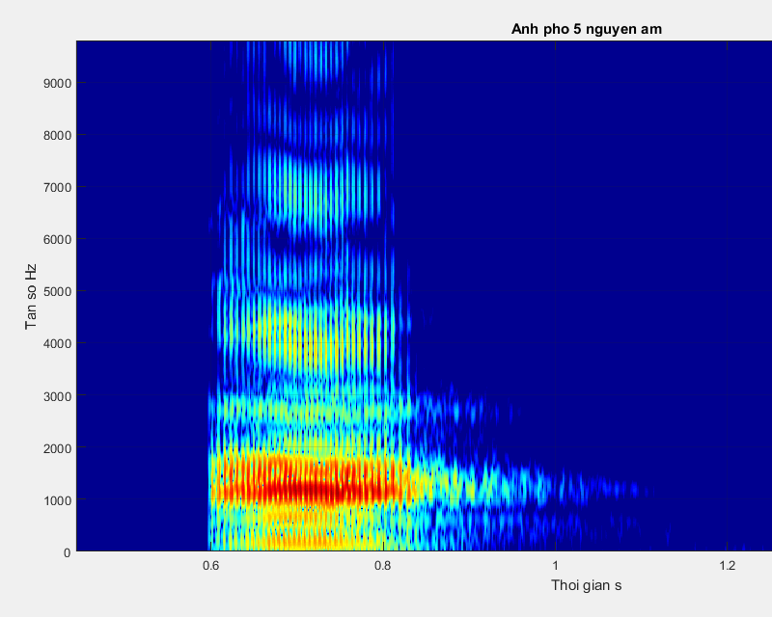
Ảnh phổ tần số 5 nguyên âm
Nguyên âm /a/

Slide 7
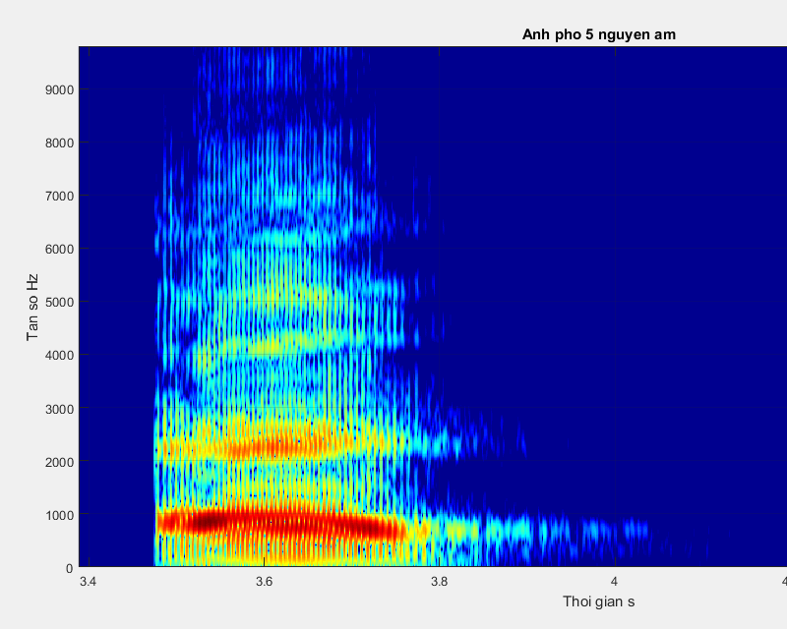
Ảnh phổ tần số 5 nguyên âm
Nguyên âm /e/

Slide 8
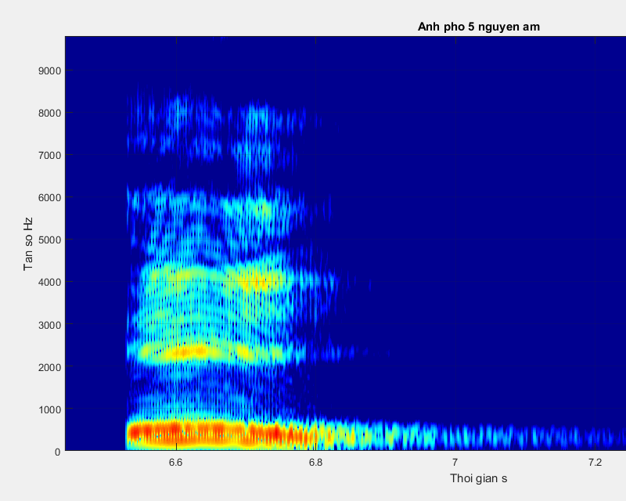
Ảnh phổ tần số 5 nguyên âm
Nguyên âm /i/

Slide 9
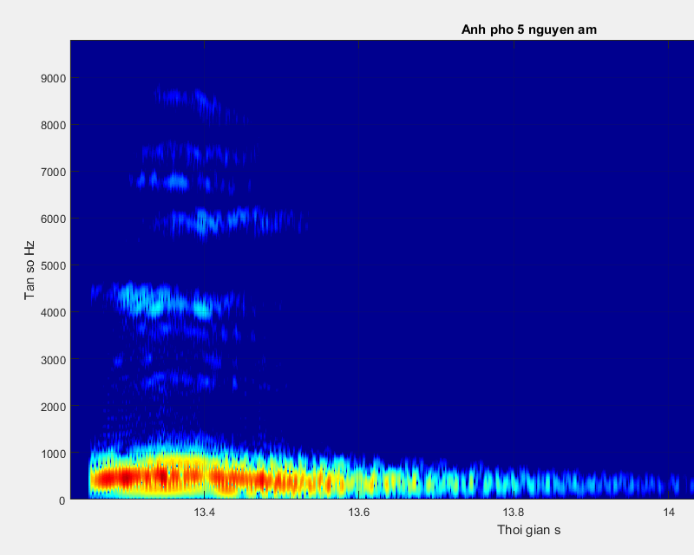
Ảnh phổ tần số 5 nguyên âm
Nguyên âm /o/

Slide 10
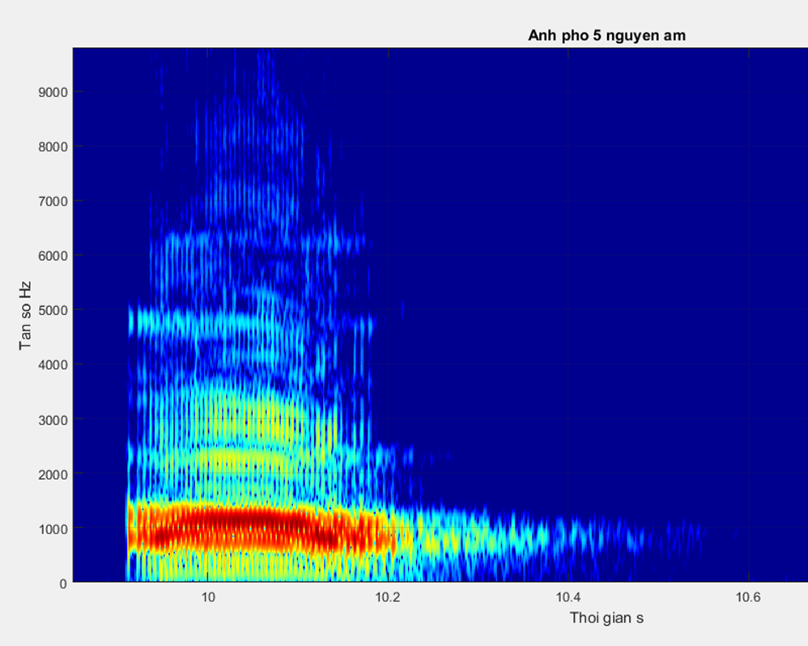
Ảnh phổ tần số 5 nguyên âm
Nguyên âm /u/

Slide 11
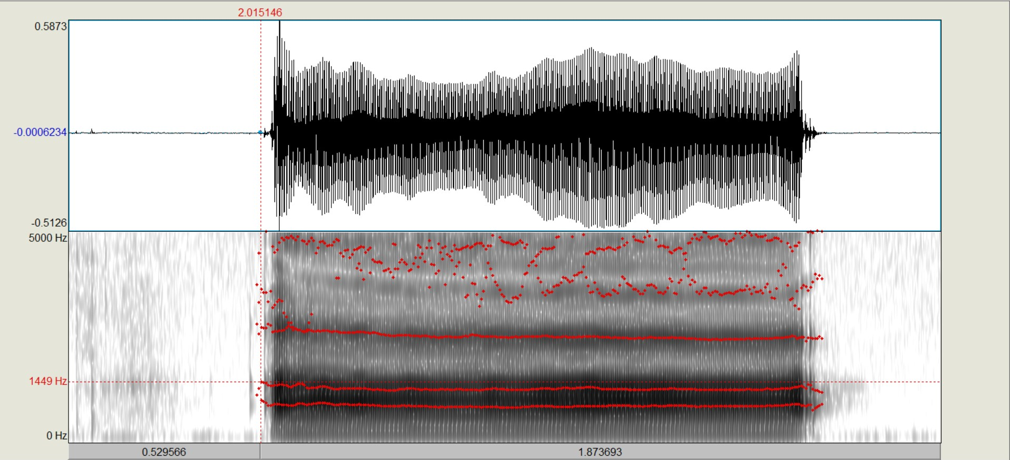
Xác định tần số Formant của 5 nguyên âm dùng phần mềm Praat
Các mức tần số Formant của nguyên âm /a/

Slide 12
Bảng thống kê tần số Formant của 5 nguyên âm của người 1
 | F1 | F2 | F3
Âm /a/ | 1132 | 1548 | 2709
Âm /e/ | 870 | 2227 | 2796
Âm /i/ | 518 | 2293 | 3191
Âm /u/ | 519 | 780 | 2830
Âm /o/ | 847 | 1220 | 2446

Slide 13
Bảng thống kê tần số Formant của 5 nguyên âm của người 2
 | F1 | F2 | F3
Âm /a/ | 935 | 1329 | 2577
Âm /e/ | 694 | 1680 | 2380
Âm /i/ | 409 | 2468 | 2804
Âm /u/ | 388 | 716 | 2709
Âm /o/ | 672 | 1023 | 2731

Slide 14
Nhận xét, kết luận
Nhận xét
Qua ảnh phổ và kết quả thực nghiệm tần số Formant trên 5 nguyên âm, ta thấy rằng tần số Formant đặc trưng cho mỗi âm khác nhau. Tần số F1 của âm /a/ là cao nhất (d/c), âm /i/ có tần số F2 và F3 cao nhất (d/c). Với mỗi âm, ta có một bộ ba tần số Formant (F1, F2, F3) thường nằm trong một khoảng nhất đinh
Đối với giọng của mỗi người khác nhau, thì bộ ba tần số Formant cũng là khác nhau. Theo như kết quả thu được, bộ tần số Formant của người 1 luôn có xu hướng cao hơn người 2.

Slide 15
Nhận xét, kết luận
2. Kết luận
Bài báo cáo này thực hiện việc cài đặt thuật toán để tìm ra ảnh phổ 3 chiều Spectrogram của 5 nguyên âm /e/, /i/, /u/, /o/ bằng cách sử dụng phương pháp Short-Time-Fourier-Transform.
Ta thấy độ phân giải tần số (frequency resolution) tỉ lệ thuận với độ dài của hàm cửa sổ window.
Đồng thời qua đây ta tìm ra được các mức tần số Formant để phân biệt từng nguyên âm với nhau cũng như phân biệt giữa mỗi người nói với nhau.

Slide 16
Thank you

